Slide 1
Pauta
Reports das iniciativas.
Acompanhamento.
Comunicação.
Infra Básica.
Monitoração.
Responsabilização/permissionamento.
Prazos no Acordo.

Slide 2
Pauta
Reports das iniciativas.
Acompanhamento.
Comunicação.
Infra Básica.
Monitoração.
Responsabilização/permissionamento.
Prazos no Acordo.

Slide 3
Pauta
Reports das iniciativas.
Acompanhamento.
Comunicação.
Infra Básica.
Monitoração.
Responsabilização/permissionamento.
Prazos no Acordo.

Slide 4
Pauta
Reports das iniciativas.
Acompanhamento.
Comunicação.
Infra Básica.
Monitoração.
Responsabilização/permissionamento.
Prazos no Acordo.

Slide 5
Pauta
Reports das iniciativas.
Acompanhamento.
Comunicação.
Infra Básica.
Monitoração.
Responsabilização/permissionamento.
Prazos no Acordo.

Slide 6
Pauta
Reports das iniciativas.
Acompanhamento.
Comunicação.
Infra Básica.
Monitoração.
Responsabilização/permissionamento.
Prazos no Acordo.

Slide 7
Pauta
Reports das iniciativas.
Acompanhamento.
Comunicação.
Infra Básica.
Monitoração.
Responsabilização/permissionamento.
Prazos no Acordo.

Slide 8
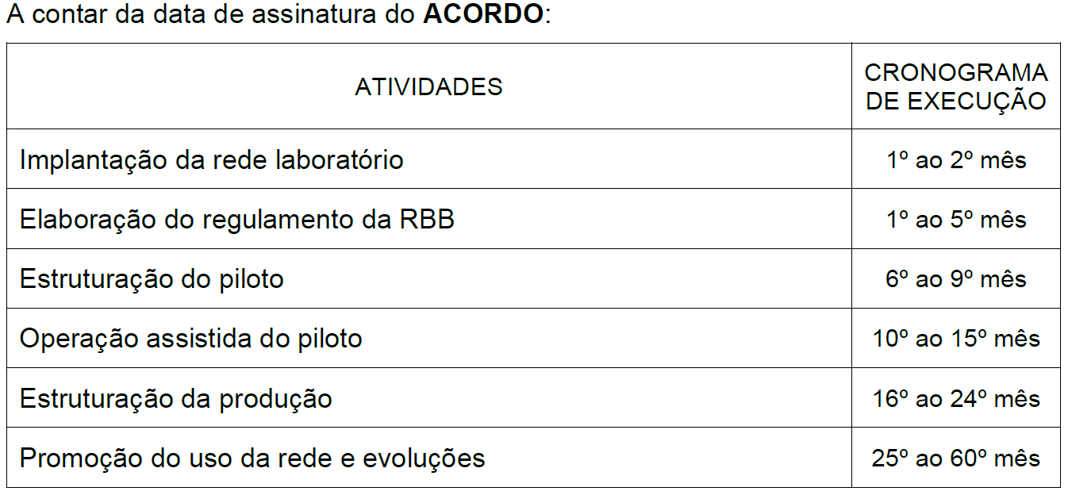
Prazos no Acordio
Definir um prazo ainda é dificuldade.

Slide 9
Prazos no Acordo
10
3
16
6
Laboratório
Elaboração Regulamento
Estruturação do Piloto
Operação Assistida
Premissas.
Arquitetura praticamente definida (baseada na LACChain).
Laboratório e Piloto mais curtos.
Laboratório já existia.
Elaboração de Regulamento em 6 meses.
Operação Assistida como tempo para incorporação de aplicações.

Slide 10
Prazos no Acordo
Possíveis novas premissas.
Arquitetura em revisão.
Reset do laboratório.
Elaboração de Regulamento tomou mais tempo e não foi paralelizado.
10
3
16
6
18
20
Laboratório
Laboratório
Elaboração Regulamento
Elaboração Regulamento
Estruturação do Piloto
Estruturação do Piloto
Estruturação do Piloto
Operação Assistida
Op. Ass.

Slide 11
Prazos no Acordo
Possíveis novas premissas.
Arquitetura em revisão.
Reset do laboratório.
Elaboração de Regulamento tomou mais tempo e não foi paralelizado.
Jan/2023
Out/2023
Laboratório
Elaboração Regulamento
Estruturação do Piloto
Op. Ass.

Slide 12
Prazos no Acordo
Possíveis novas premissas.
Arquitetura em revisão.
Reset do laboratório.
Elaboração de Regulamento tomou mais tempo e não foi paralelizado.
Jan/2023
Out/2023
Laboratório
Estruturação do Piloto
Op. Ass.
Definir issues (técnicas, processos, legais)
Discutir e definir soluções
Implementar e validar soluções (técnicas ou Manual de Operações)
Reiniciar laboratório (teste de implementação)
Implementar piloto
Sustentar piloto

Slide 13
Prazos no Acordo
Possíveis novas premissas.
Arquitetura em revisão.
Reset do laboratório.
Elaboração de Regulamento tomou mais tempo e não foi paralelizado.
Jan/2023
Out/2023
Estabilização Arquitetura
Reset do Laboratório
Implantação Piloto

Slide 14
Prazos do Acordo
Necessidade de acompanhamento perante objetivo.
Melhor continuar por sprint.
Como apresentar andamento?
Implicações em alocação.
Apresentação no Comitê Executivo na próxima quinta.

